Slide 1


MTH10407

Slide 2


LẬP TRÌNH HƯỚNG ĐỐI TƯỢNG
Giảng viên: Nguyễn Ngọc Long
ỨNG DỤNG CẤU TRÚC DỮ LIỆU
STACK
ĐỂ TÍNH GIÁ TRỊ BIỂU THỨC
TRUNG TỐ
Nguyễn Ngọc Sơn 20280080
Nguyễn Văn Sơn 20280081

Slide 3
MỤC LỤC
Cấu trúc dữ liệu Stack
. . .
. . .
. . .
Bài toán tính giá trị của biểu thức trung tố (Infix)

Slide 4
Cấu trúc dữ liệu Stack
Khái niệm Stack
1
Template
2
Cài đặt Stack bằng Singly Linked List
3

Slide 5
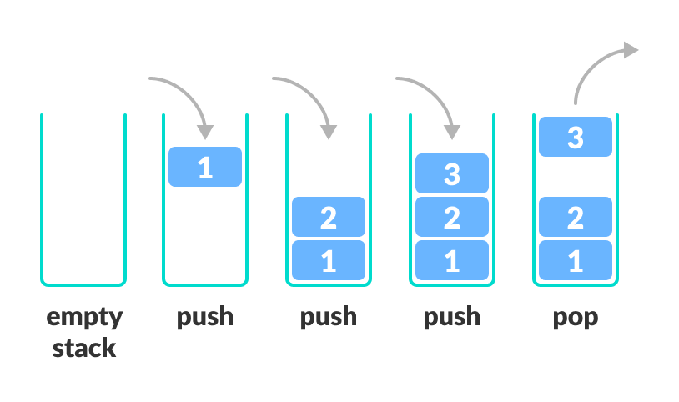
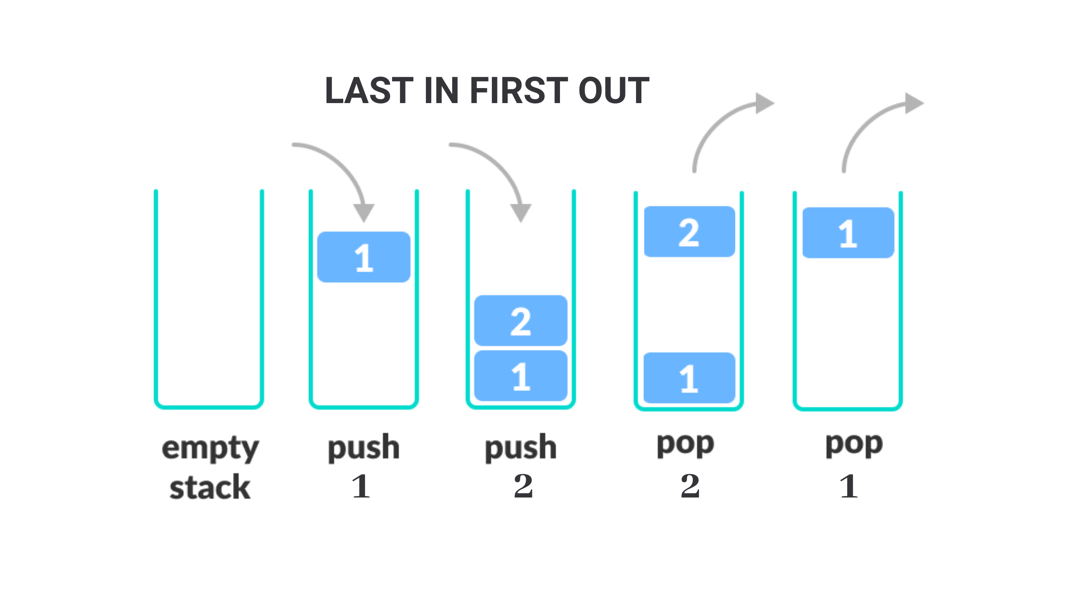
1
Stack
Có 2 phương thức chính: thêm phần tử vào đầu (push) và loại bỏ phần tử ở đầu (pop)
Ví trí đầu của Stack được gọi là đỉnh (top)
1

Slide 6
1
Stack
Stack sẽ hoạt dộng theo quy tắc LIFO
(Last In - First Out hay vào sau - ra trước)
1

Slide 7
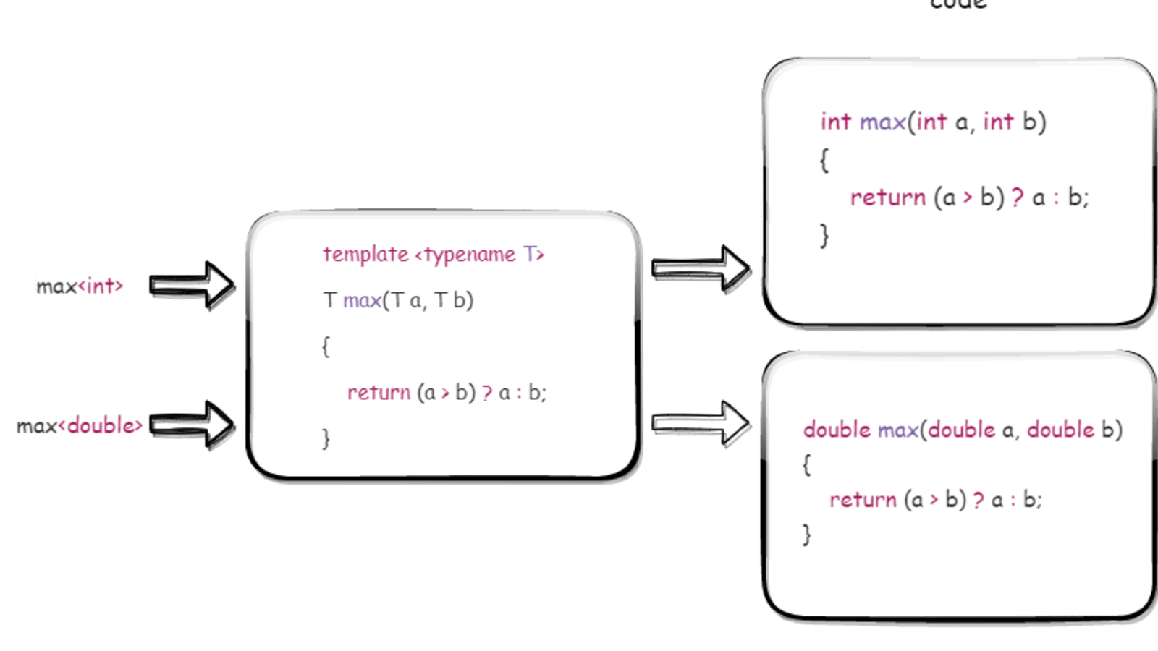
2
Template
Một kiểu dữ liệu trừu tượng tổng quát hóa cho các kiểu dữ liệu như int, float, double, bool, …
Định nghĩa tổng quát cho hàm và lớp
Có 2 loại đó là function template và class template
2

Slide 8
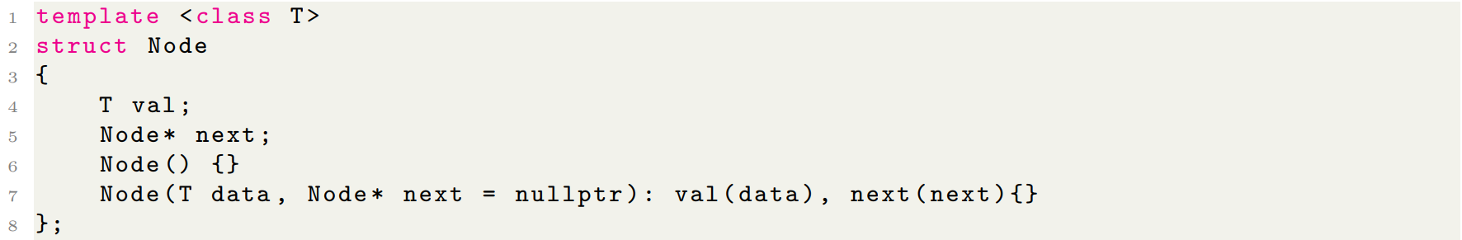
Khai báo cấu trúc Node
Thành phần dữ liệu (data): Lưu dữ liệu về bản thân của chính Node đó
Thành phần liên kết (next): Lưu địa chỉ phần tử đứng sau Node đó
3
3

Slide 9
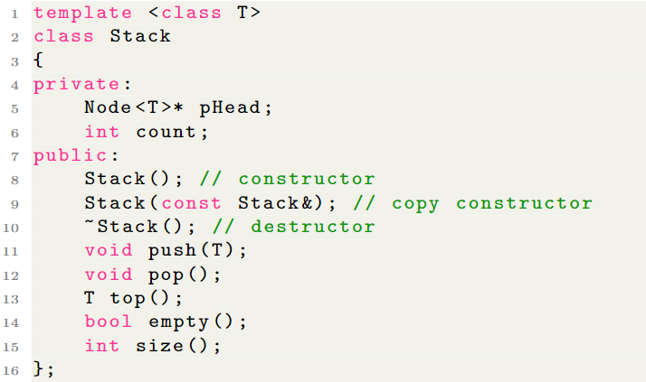
Khai báo lớp Stack
push: Thêm phần tử vào đỉnh Stack
pop: Xóa phần tử ở đỉnh Stack
top: Trả về giá trị của đỉnh Stack
empty: Kiểm tra xem liệu Stack có rỗng hay không
size: Trả về số phần tử đang có trong Stack
3
4

Slide 10
MỤC LỤC
Cấu trúc dữ liệu Stack
. . .
. . .
. . .
Bài toán tính giá trị của biểu thức trung tố (Infix)

Slide 11
Bài toán tính giá trị của biểu thức trung tố (Infix)
Ý tưởng
Chuyển biểu thức trung tố (Infix) sang biểu thức hậu tố (Postfix)
Áp dụng nguyên lý của Stack vào để tính toán biểu thức hậu tố

Slide 12
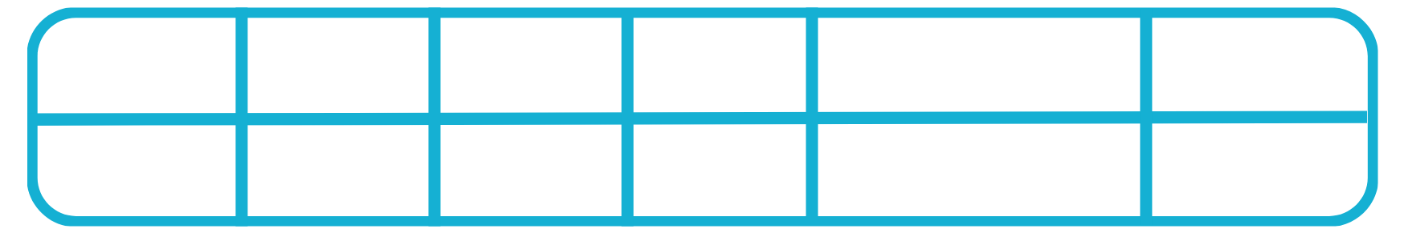
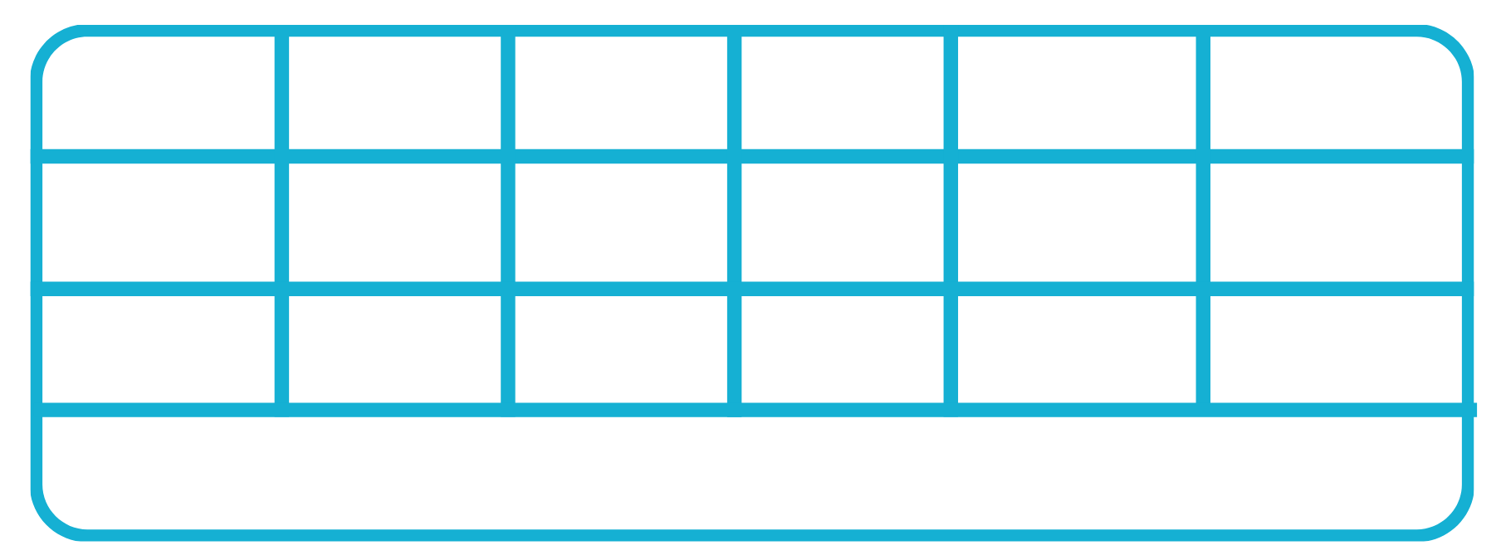
Toán tử số học
Hàm toán
5

Slide 13
π = pi = 3.141593
Một số quy ước
e = 2.718282
Số thập phân không có phần nguyên đằng trước sẽ được xem như phần nguyên là 0
0.967 = .967
Số thập phân không có phần thập phân đằng sau sẽ được xem như phần thập phân là 0
5. = 5.0 = 5
6

Slide 14
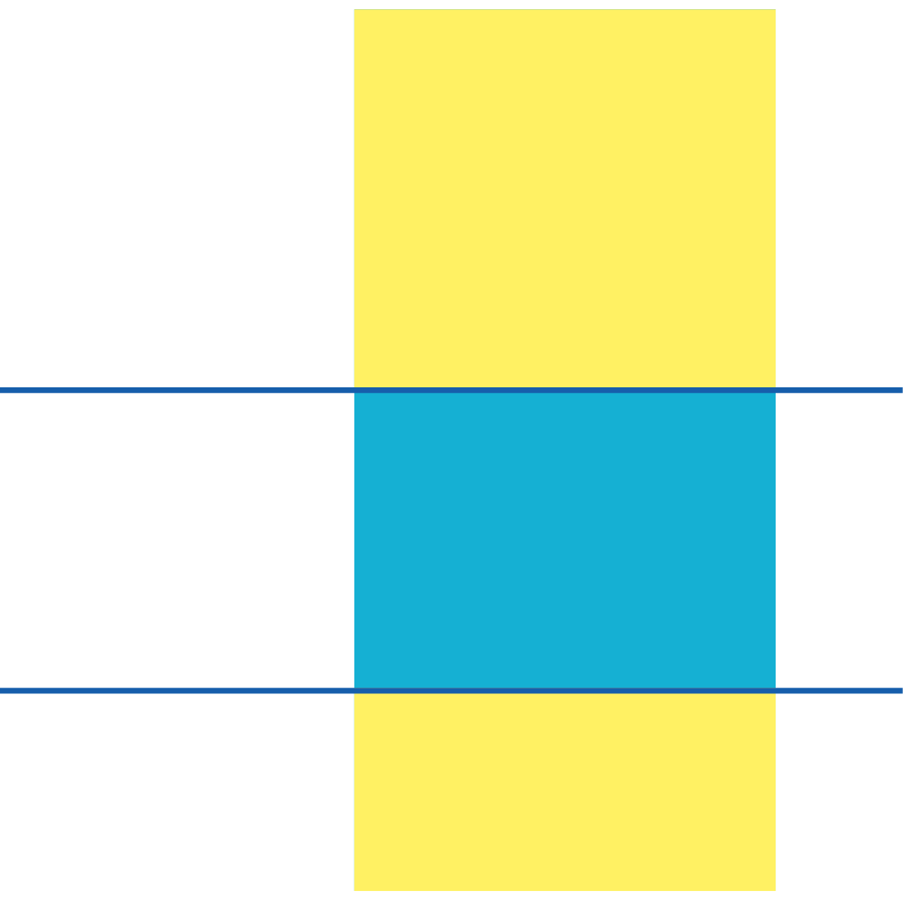
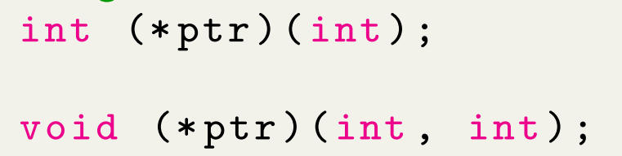
Con trỏ hàm
Là một con trỏ mà giữ địa chỉ của một hàm nào đó
Chỉ trỏ đến một đoạn code chứ không trỏ đến một data nào
Cú pháp : <Kiểu trả về> (∗ <Tên con trỏ>) (∗ <Danh sách tham số>)
func()
7

Slide 15
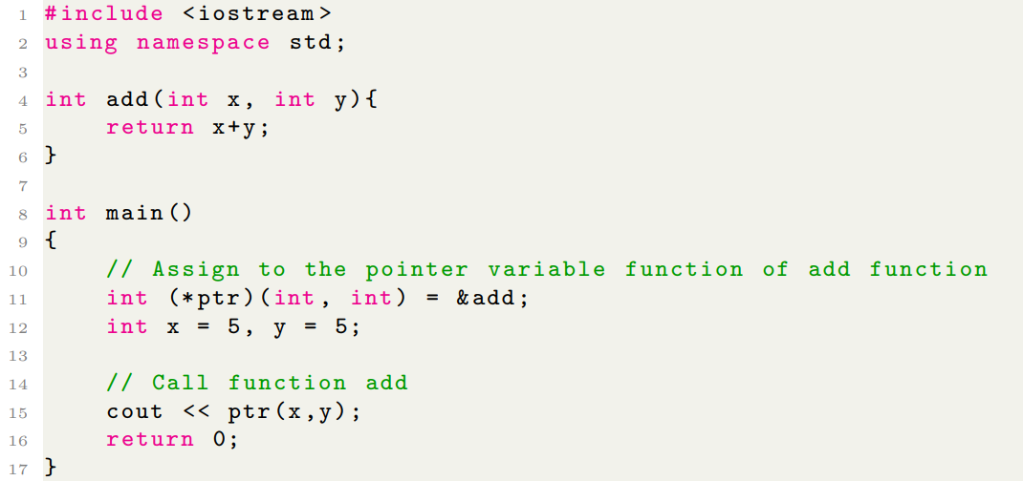
Con trỏ hàm
7

Slide 16
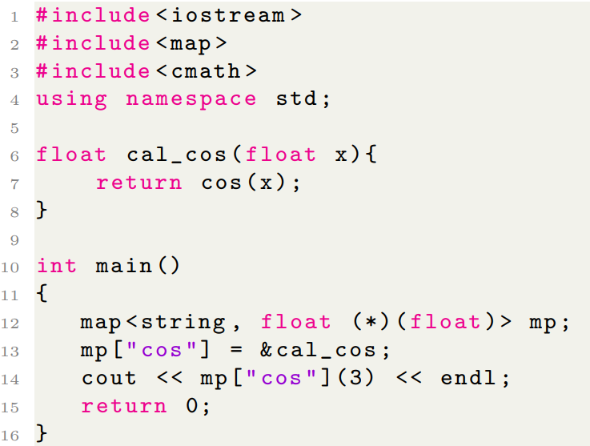
map<string, float (*)(float)> mp;
Ứng dụng con trỏ hàm
để gọi hàm thông qua một chuỗi
8

Slide 17
Giải quyết bài toán
class CalculateInfix_Solution {
public:
bool isDigit(char c);
bool isLetter(char c);
int precedence(string c);
vector<string> StringHandling(string& str);
vector<string> InfixToPostfix(vector<string> s);
float calculatePostfix(vector<string> s);
};
9

Slide 18
bool isDigit(char c);
Trả về true nếu ký tự c thuộc dạng số từ ’0’ đến ’9’
bool isLetter(char c);
Trả về true nếu ký tự c thuộc dạng chữ từ ‘a’ đến ‘z’
int precedence(string c);
Trả về mức độ ưu tiên
Toán tử | ( | + | - | * | / | % | ^ | Hàm
Độ ưu tiên | 0 | 1 | 1 | 2 | 2 | 2 | 3 | 4
10

Slide 19
vector<string> StringHandling(string& str);
Hàm xử lý chuỗi
5 4 5 . 4 . 5 4 5 4 . sq r t ( 4 )
Trường hợp lỗi
11

Slide 20
vector<string> StringHandling(string& str);
Hàm xử lý chuỗi
Nếu chuỗi có khoảng trắng
5-sqrt(9)
5 - sqrt ( 9)
12

Slide 21
vector<string> StringHandling(string& str);
Hàm xử lý chuỗi
Nếu chuỗi có khoảng trắng
5-sqrt(9)
12

Slide 22
vector<string> StringHandling(string& str);
Hàm xử lý chuỗi
Ký tự ở đầu là
‘!’
!5
!
13

Slide 23
vector<string> StringHandling(string& str);
Hàm xử lý chuỗi
Một chuỗi con là “( )”
()
5- sqrt(9
()
14

Slide 24
vector<string> StringHandling(string& str);
Hàm xử lý chuỗi
2+5
Một dãy
‘+’ ‘-’
−
−−
+ + ++
−−
15

Slide 25
vector<string> StringHandling(string& str);
Hàm xử lý chuỗi
2+5
Một dãy
‘+’ ‘-’
0
−
15

Slide 26
vector<string> StringHandling(string& str);
Hàm xử lý chuỗi
2+3
/
−
2
2+3/ 2
*-1
/
Một số trường hợp
‘+’ ‘-’
2+3*+2
16

Slide 27
vector<string> StringHandling(string& str);
Hàm xử lý chuỗi
−
2+3/ 2
Một số trường hợp
‘+’ ‘-’
2+3*-1/2
2+3*+2
2+3*1*2
16

Slide 28
vector<string> StringHandling(string& str);
Hàm xử lý chuỗi
5+(
−2+3)
−
5+( 2+3)
Một số trường hợp
‘+’ ‘-’
0
17

Slide 29
vector<string> StringHandling(string& str);
Hàm xử lý chuỗi
5+( 2+3)
−
Một số trường hợp
‘+’ ‘-’
5+(0−2+3)
17

Slide 30

vector<string> StringHandling(string& str);
Hàm xử lý chuỗi
2
−
2^-2
^
2
Một số trường hợp
‘+’ ‘-’
(1/
^
)
$$2^{−2}={\left(\frac{1}{2}\right)}^{2}$$
18

Slide 31
vector<string> StringHandling(string& str);
Hàm xử lý chuỗi
2^-2
Một số trường hợp
‘+’ ‘-’
(1/2)^2
$$2^{−2}={\left(\frac{1}{2}\right)}^{2}$$
18

Slide 32
vector<string> StringHandling(string& str);
Hàm xử lý chuỗi
!
2+!5
(!5+3)-2
!
Giai thừa ‘!’
!
8+abs!5
19

Slide 33
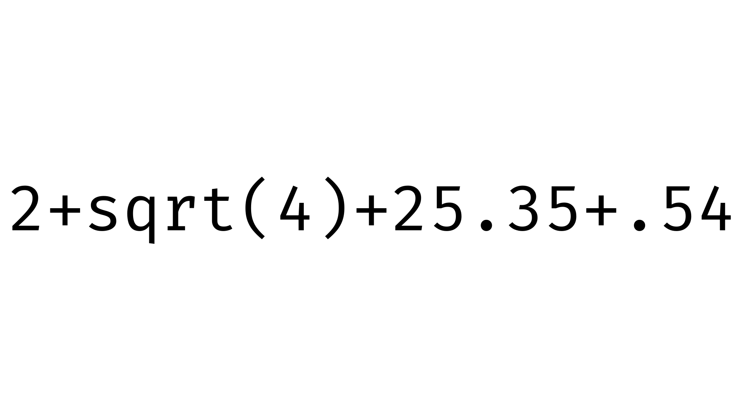

vector<string> StringHandling(string& str);
Hàm xử lý chuỗi
20

Slide 34
vector<string> StringHandling(string& str);
Hàm xử lý chuỗi
20

Slide 35
vector<string> StringHandling(string& str);
Hàm xử lý chuỗi
20

Slide 36
vector<string> StringHandling(string& str);
Hàm xử lý chuỗi
20

Slide 37
vector<string> StringHandling(string& str);
Hàm xử lý chuỗi
20

Slide 38
vector<string> StringHandling(string& str);
Hàm xử lý chuỗi
20

Slide 39
vector<string> StringHandling(string& str);
Hàm xử lý chuỗi
20

Slide 40
vector<string> StringHandling(string& str);
Hàm xử lý chuỗi
20

Slide 41
vector<string> StringHandling(string& str);
Hàm xử lý chuỗi
20

Slide 42
vector<string> StringHandling(string& str);
Hàm xử lý chuỗi
20

Slide 43
vector<string> StringHandling(string& str);
Hàm xử lý chuỗi
20

Slide 44
vector<string> StringHandling(string& str);
Hàm xử lý chuỗi
20

Slide 45
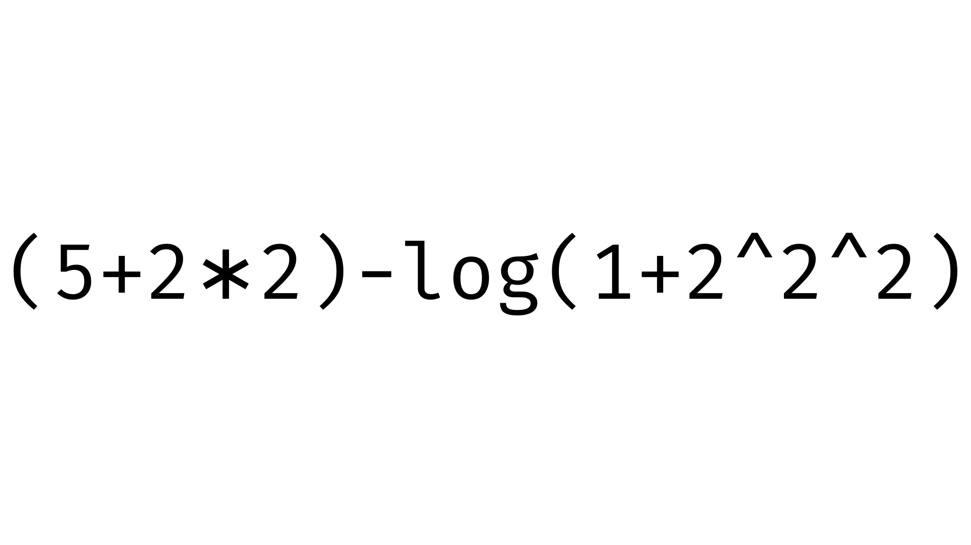
vector<string> InfixToPostfix(vector<string> s);
Hàm chuyển biểu thức từ trung tố sang hậu tố
*
+
(
-
21

Slide 46
vector<string> InfixToPostfix(vector<string> s);
Hàm chuyển biểu thức từ trung tố sang hậu tố
log
-
21

Slide 47

vector<string> InfixToPostfix(vector<string> s);
Hàm chuyển biểu thức từ trung tố sang hậu tố
^
^
+
(
log
-
21

Slide 48
vector<string> InfixToPostfix(vector<string> s);
Hàm chuyển biểu thức từ trung tố sang hậu tố
5 2 2 * + 1 2 2 2 ^ ^ + log -
21

Slide 49
float calculatePostfix(vector<string> s);
Hàm tính giá trị hậu tố
2
2
4
*
+
^
+
5 2 2 * + 1 2 2 2 ^ ^ + log -
2
^
2
16
2
4
1
17
9
5
22

Slide 50
float calculatePostfix(vector<string> s);
Hàm tính giá trị hậu tố
5 2 2 * + 1 2 2 2 ^ ^ + log -
1.23045
17
9
22

Slide 51
float calculatePostfix(vector<string> s);
Hàm tính giá trị hậu tố
5 2 2 * + 1 2 2 2 ^ ^ + log -
1.23045
7.76955
9
22

Slide 52

float calculatePostfix(vector<string> s);
Hàm tính giá trị hậu tố
5 2 2 * + 1 2 2 2 ^ ^ + log -
7.76955
22

Slide 53
THANK YOU
DOUBLE SON

